Slide 1
第三届全国高校青年教师教学竞赛 理科组
病原生物学
Medical Microbiology and Parasitology
课程性质：专业基础课
教学对象：临床医学、预防医学、护理学专业学生

Slide 2



结核病

Slide 3
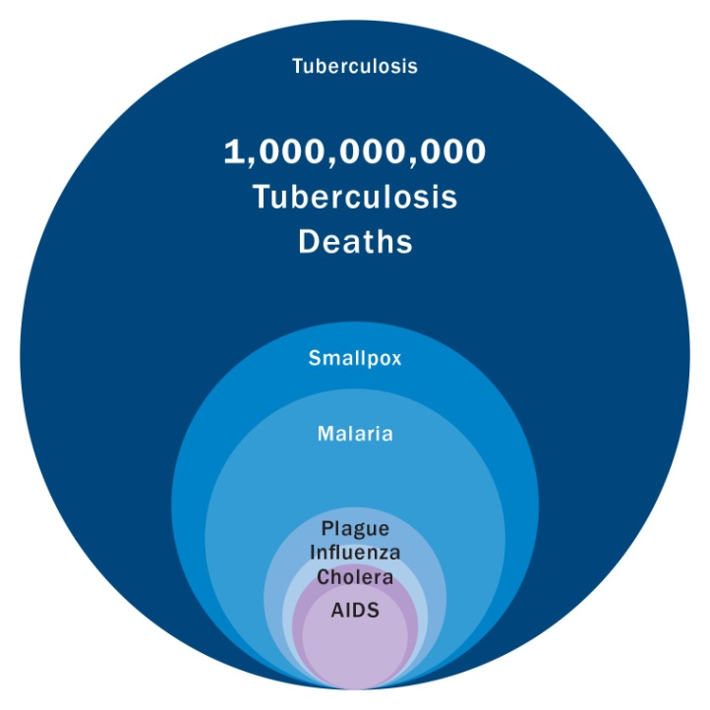
结核病在世界范围内广泛流行
世界人口的30%
感染结核分枝杆菌
全球每3秒就有一人
感染结核分枝杆菌
世界上每21秒
就有一人死于结核病
——数据来源 WHO 2013

Slide 4
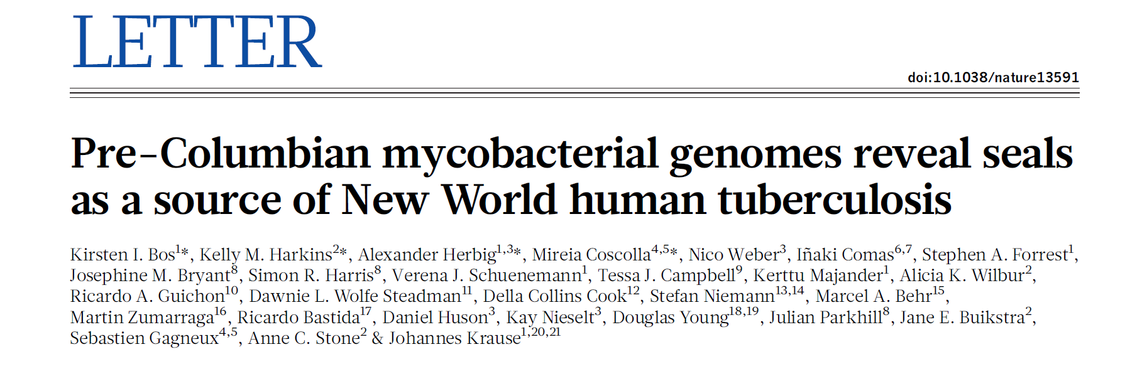
结核病的起源？
南美洲的结核病由海豹传播而来？
Nature. 2014 Oct 23;514(7523):494-7

Slide 5
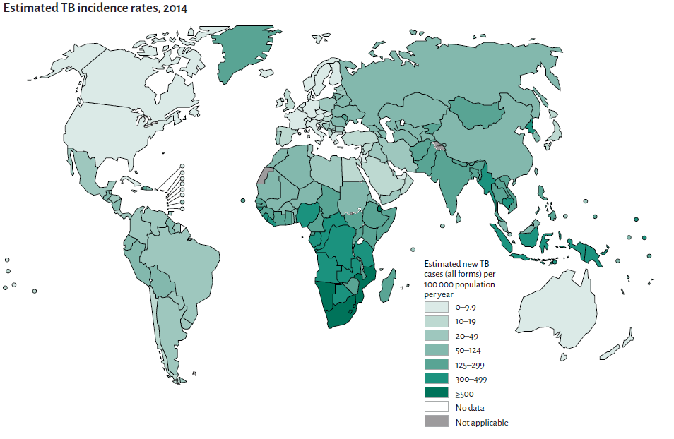
世界范围内结核病的发病率
——Global Tuberculosis Report 2015 WHO

Slide 6
2004-2015年全国法定传染病发病顺位
年份 排序 | 2004 | 2005 | 2006 | 2007 | 2008 | 2009 | 2010 | 2011 | 2012 | 2013 | 2014 | 2015
1
2
3 |  |  |  |  |  |  |  |  |  |  |  |  |  |  | 肺结核
 |  |  |  |  |  |  |  |  |  |  |  |  |  |  | 乙肝
4 |  |  |  |  |  |  |  |  |  |  |  |  |  |  | 手足口病
 |  |  |  |  |  |  |  |  |  |  |  |  |  |  | 其他感染性腹泻病
5 |  |  |  |  |  |  |  |  |  |  |  |  |  |  | 流行性腮腺炎
 |  |  |  |  |  |  |  |  |  |  |  |  |  |  | 痢疾
6 |  |  |  |  |  |  |  |  |  |  |  |  |  |  | 梅毒
 |  |  |  |  |  |  |  |  |  |  |  |  |  |  | 流行性感冒
7 |  |  |  |  |  |  |  |  |  |  |  |  |  |  | 淋病
 |  |  |  |  |  |  |  |  |  |  |  |  |  |  | 丙肝
8 |  |  |  |  |  |  |  |  |  |  |  |  |  |  | 甲肝
 |  |  |  |  |  |  |  |  |  |  |  |  |  |  | 急性出血性结膜炎
9 |  |  |  |  |  |  |  |  |  |  |  |  |  |  | 甲型H1N1感染
 |  |  |  |  |  |  |  |  |  |  |  |  |  |  | 风疹
10 |  |  |  |  |  |  |  |  |  |  |  |  |  |  | 麻疹
数据来源：中国CDC

Slide 7
2004-2015年全法定传染病死亡顺位
年份排序 | 2004 | 2005 | 2006 | 2007 | 2008 | 2009 | 2010 | 2011 | 2012 | 2013 | 2014 | 2015
1
2 |  |  |  |  |  |  |  |  |  |  |  |  |  |  | 狂犬病
 |  |  |  |  |  |  |  |  |  |  |  |  |  |  | 肺结核
3 |  |  |  |  |  |  |  |  |  |  |  |  |  |  | 艾滋病
 |  |  |  |  |  |  |  |  |  |  |  |  |  |  | 乙肝
4 |  |  |  |  |  |  |  |  |  |  |  |  |  |  | 手足口病
 |  |  |  |  |  |  |  |  |  |  |  |  |  |  | 新生儿破伤风
5 |  |  |  |  |  |  |  |  |  |  |  |  |  |  | 乙脑
 |  |  |  |  |  |  |  |  |  |  |  |  |  |  | 甲型H1N1流感
6 |  |  |  |  |  |  |  |  |  |  |  |  |  |  | 出血热
 |  |  |  |  |  |  |  |  |  |  |  |  |  |  | 丙肝
7 |  |  |  |  |  |  |  |  |  |  |  |  |  |  | 人感染H7N9高流感
 |  |  |  |  |  |  |  |  |  |  |  |  |  |  | 流脑
8 |  |  |  |  |  |  |  |  |  |  |  |  |  |  | 梅毒
 |  |  |  |  |  |  |  |  |  |  |  |  |  |  | 痢疾
9 |  |  |  |  |  |  |  |  |  |  |  |  |  |  | 甲型N1H1流感
 |  |  |  |  |  |  |  |  |  |  |  |  |  |  | 流行性感冒
10 |  |  |  |  |  |  |  |  |  |  |  |  |  |  | 麻疹
数据来源：中国CDC

Slide 8



“结核菌的发现者”
—— 罗伯特· 科赫
The Nobel Prize in Physiology or Medicine 1905 was awarded to Robert Koch "for his investigations and discoveries in relation to tuberculosis".
罗伯特· 科赫 Robert Koch
1843-1910
——http://www.nobelprize.org/nobel_prizes/medicine/laureates/1905/

Slide 9
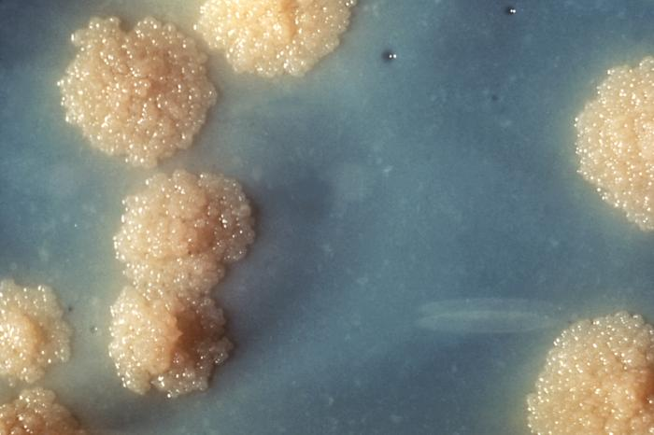
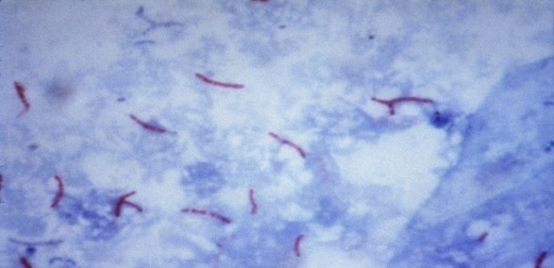
节段七 结核分枝杆菌（一） Mycobacterium tuberculosis
选自 第三部分
细菌学各论

Slide 10
学习目标
掌握结核分枝杆菌的形态、染色、培养特性和抵抗力。

Slide 11

结核分枝杆菌的生物学特性
形态特点
细长，略带弯曲
抗酸染色阳性的杆菌，
细胞壁脂质含量较高占干重的60%
1
2
培 养
生物学特性
专性需氧。营养要求高，常用罗氏培养基。生长缓慢
3
抵抗力和变异
“四抗”和“四怕”，可发生多种变异

Slide 12
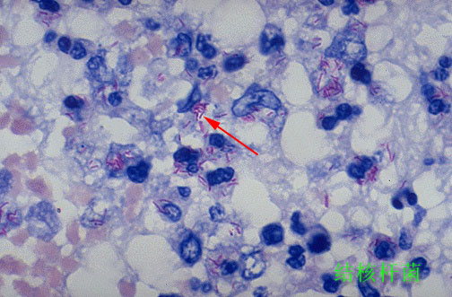
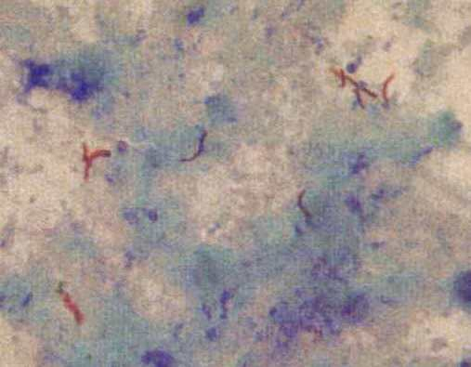
结核分枝杆菌的形态特点
细长，略带弯曲
抗酸染色阳性的杆菌，
细胞壁脂质含量较高占干重的60%
——https://en.wikipedia.org/wiki/Ziehl%E2%80%93Neelsen_stain
Notes:
一般细菌的脂质含量在20%

Slide 13
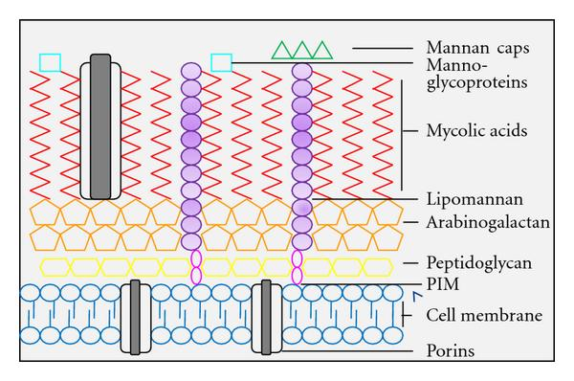
结核分枝杆菌的细胞壁结构
甘露糖帽
糖蛋白层
分枝菌酸
脂阿拉伯糖
阿拉伯糖半乳糖
肽聚糖
细胞膜
孔蛋白
—— http://www.hindawi.com/journals/jir/2011/405310/fig1/

Slide 14
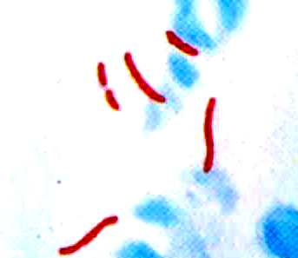
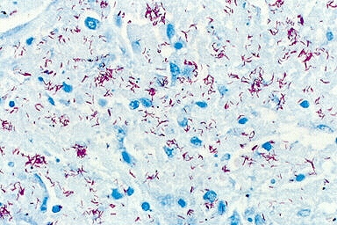
结核分枝杆菌的特殊染色方法 ——抗酸染色
由于细菌细胞壁中含大量脂质，一般不易着色，若经加温或延长染色时间而着色后又能抵抗强脱色剂盐酸酒精的脱色，故又称抗酸杆菌(acid-fast bacilli)
抗酸染色法(acid-fast stain) ：以5％石炭酸复红加温染色，再用3％盐酸酒精脱色，然后用美蓝复染，则分枝杆菌呈红色(+)，其他细菌和背景物质为蓝色(-)。

Slide 15
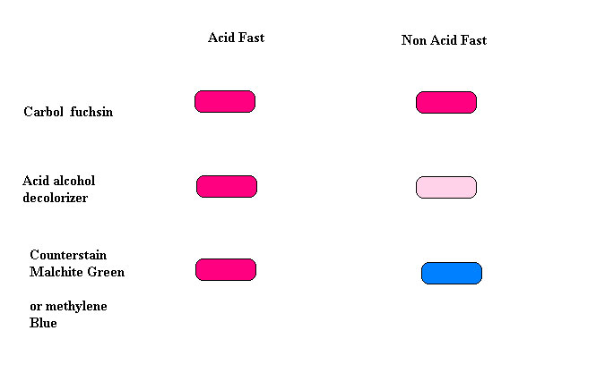
结核分枝杆菌的特殊染色方法—— 抗酸染色
http://www.highlands.edu/academics/divisions/scipe/biology/labs/rome/acid_fast_stain.htm

Slide 16
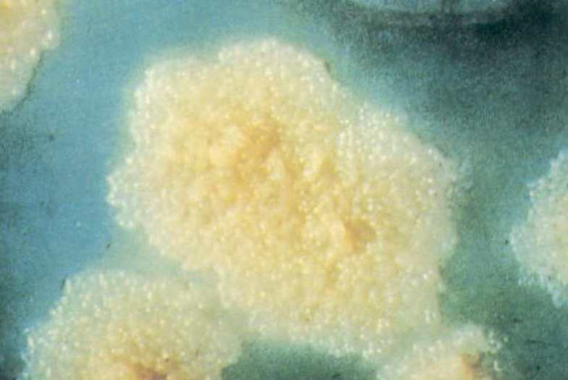
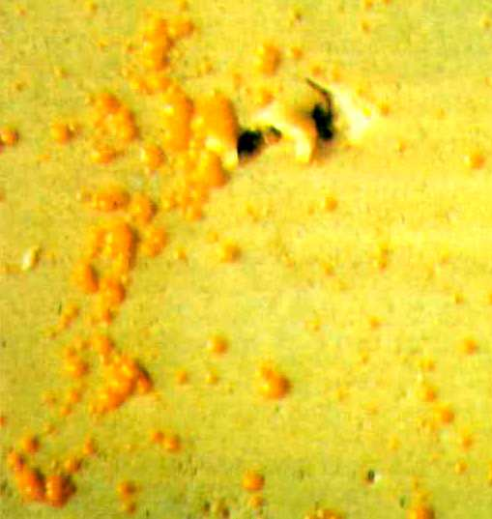
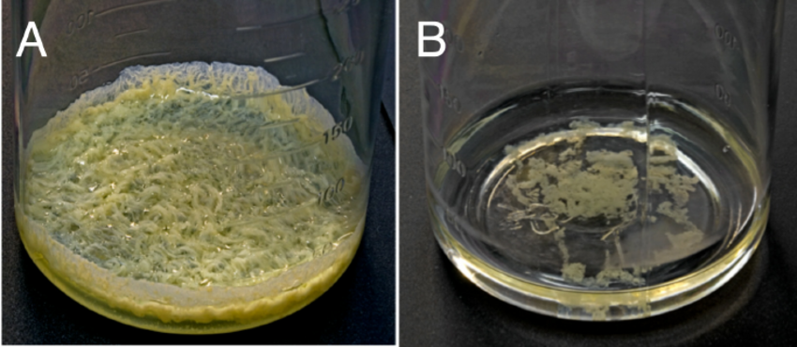
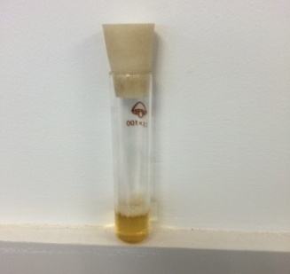
结核分枝杆菌的培养特点
专性需氧
营养要求高
常用罗氏培养基
菌落形态
生长缓慢
固体：颗粒、结节、菜花状菌落
液体：表面生长（菌膜）
https://www.researchgate.net/figure/

Slide 17

结核分枝杆菌的抵抗力
在干燥的痰液中可以保持活力长达6个月
抗酸碱
抵抗6%H₂SO₄或4%NaOH
30分钟
抗干燥
四抗
1:13000孔雀绿
1:75000结晶紫
抵抗青霉素、大环内酯类等常见抗生素
抗碱性染料
抗普通抗生素

Slide 18

结核分枝杆菌的抵抗力
巴氏消毒法
怕紫外线
作用于细菌DNA
日光照射2-7小时
怕湿热
四怕
一线、二线、三线抗结核药物
75%乙醇数分钟
怕抗结核药物
怕酒精

Slide 19



结核分枝杆菌的变异性
耐药性变异
毒力变异
耐异烟肼及其他抗结核药物
形态结构变异
卡介苗---
牛分枝杆菌的减毒株
结核分枝杆菌的L型

Slide 20
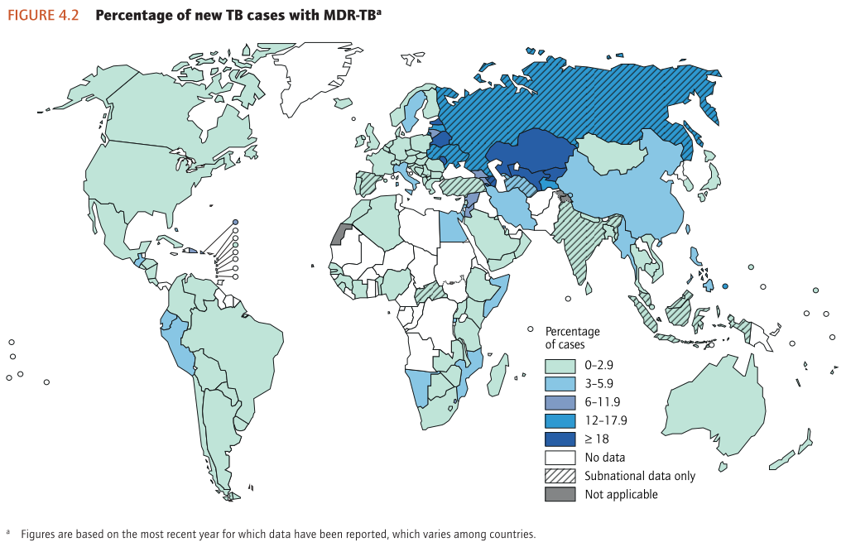
多耐药结核分枝杆菌感染比例
WHO: Global tuberculosis report 2012. Geneva, World Health Organization 2012.

Slide 21
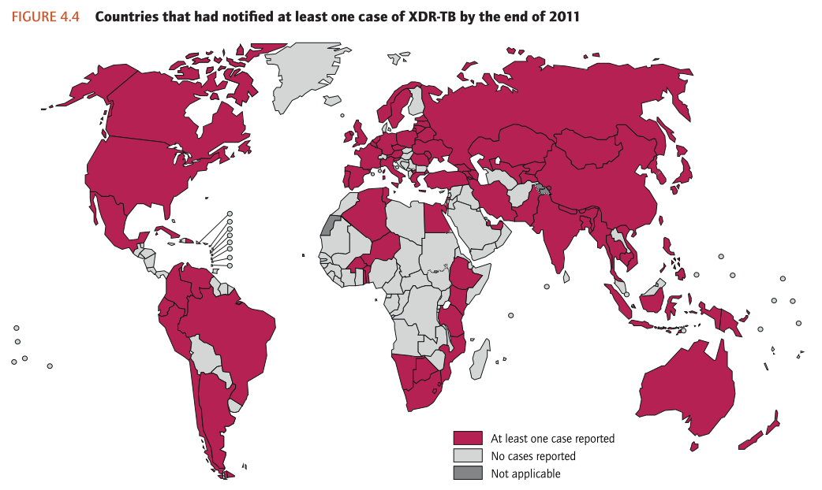
泛耐药结核分枝杆菌感染比例
WHO: Global tuberculosis report 2012. Geneva, World Health Organization 2012.

Slide 22

小 结
结核分枝杆菌的流行
结核分枝杆菌的生物学特性

Slide 23

思考题
结核分枝杆菌生长缓慢，临床上病人是否都需要等一个月才能明确诊断开始治疗？

Slide 24


谢谢

